Slide 1


Государственное бюджетное профессиональное образовательное учреждение города Москвы «Колледж Московского транспорта»
Разработка программного модуля API для обработки данных роботами
#учимбытьуспешным

Slide 2

Теоретическая часть
API (программный интерфейс приложения)
Для упрощения взаимодействия с роботами необходимо реализовать API в формате библиотеки для обработки данных роботами.
Робот – это автоматическое устройство, предназначенное для осуществления различного рода механических или математических операций, которое действует по заранее заложенным в него действиям. Каждый из роботов может выполнять несколько задач сразу. Обычно он получает информацию о состоянии окружающего пространства посредством датчиков, установленных отдельно или встроенных в него, а также может получать команды от человека через специальное программное обеспечение.
API – это специальный интерфейс для разработчиков, позволяющий общаться со сторонней программой в своей программе.
2

Slide 3
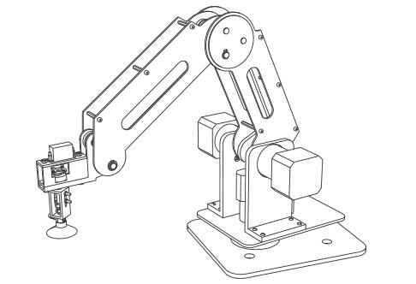
Теоретическая часть
Постановка задачи
Для робота-политайзера необходимо реализовать следующие методы:
• получения информации о данных с моторов массивом
• получение информации о данных с моторов по номеру мотора
• установки положения робота
• установка положения робота изменяя только одну координату
• получение информации о текущих координатах робота
• получение информации о состоянии захвата робота
• установки положения робота
Для робота-манипулятора необходимо реализовать те же методы, но при соблюдении разницы между роботами.
3

Slide 4
Теоретическая часть
Постановка задачи
Для сигнальной четырехцветной лампы нужно реализовать методы
• установки состояния цветов лампы отдельно
• установки состояния цветов ламп массивом
• получение текущего состояния цветов лампы массивом
Для удаленного терминала нужно реализовать методы
• получения количества нажатий на малые кнопки
• получения состояния рычага
• установки состояния цветов ламп отдельно
• установки состояния цветов ламп массивом
4

Slide 5
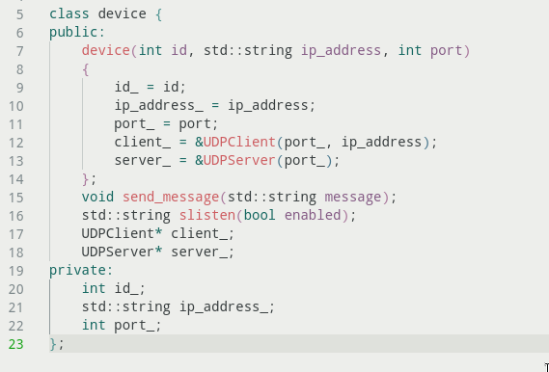
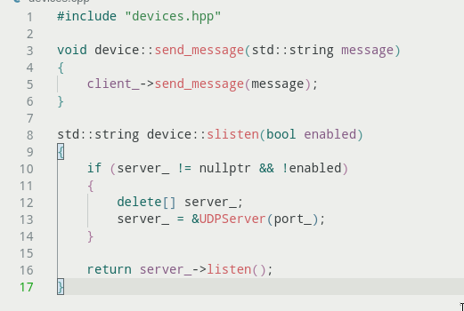
Практическая часть
Проектирование модели данных
• Реализация шаблона устройств
• Реализация методов шаблона устройств
5

Slide 6
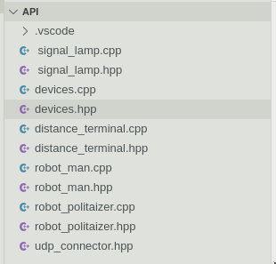
Практическая часть
Проектирование интерфейса (API)
Для того, чтобы программист мог расширить функционал библиотеки API нужно проектировать библиотеку таким образом, чтобы каждый класс имел два файла, один файл расширения hpp с названием устройства – этот файл будет использоваться для реализации заголовочных файлов, эти файлы можно подключить и использовать уже в стороннем проекте
Это позволяет использовать только определенные части библиотеки, не используя её полностью, что повышает скорость работы и потребление памяти программой. Второй тип файлов имеет формат cpp и используется для реализации методов исходной отдельно от класса, что делает программу более читаемой.
6

Slide 7


Спасибо
за внимание!

